Slide 1
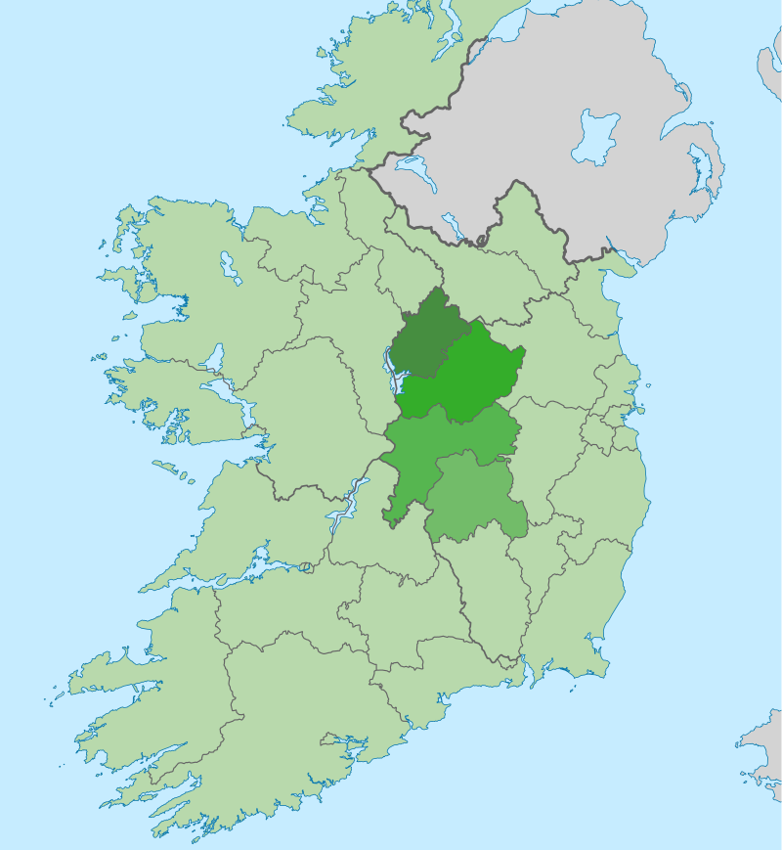
Marina Carr (*1964)
Low in the Dark (1989) – vliv S. Becketta
This Love Thing (1991)
The Mai (1994)
Portia Coughlan (1996)
By the Bog of Cats… (1998) – hry dohromady tvoří trilogii
On Raftery´s Hill (2000)
Ariel (2002)
Meat and Salt (2003) – pro děti
The Cordelia Dream (2008)
16 Possible Glances (2011)
Phaedra Backwards (2011)
Hecuba (2015)

Slide 2
90. léta – snaha o nový pohled na irský venkov i život ve městech
Kriticky ceněna jako následovnice J. M. Synge
Snaha o remystifikaci, práce s antihrdinou/kou
Práce s nářečím a přízvukem Co. Offaly
Zasazení do geografie irských Midlands
Moderní svět vs. Mýtický svět
První dvě hry trilogie premiérovány v Peacock Theatre, By the Bog v Abbey
Již etablovaná autorka, předtím brána jako experimentátorka

Slide 3
